Slide 1

SmartTripAI / GIỚI THIỆU DỰ ÁN
SmartTripAI — Mỗi chuyến đi, một cách khám phá
Khám phá điểm đến, xem lộ trình và chuẩn bị kế hoạch theo nhu cầu của bạn.
01 / 10
Notes:
Mở bằng nhu cầu: người dùng muốn một chuyến đi hợp sở thích nhưng phải tự ghép rất nhiều thông tin. Đây là UI hiện tại, dùng font Be Vietnam Pro và logo bản đồ Việt Nam.

Slide 2
SmartTripAI / GIỚI THIỆU DỰ ÁN
Biết muốn đi đâu, vẫn khó xếp được lịch
Ba pain point từ phân tích dự án; cần tiếp tục kiểm chứng với người dùng.
01
02
03
Thông tin phân tán
Khó ghép lịch khả thi
Khó sửa kế hoạch
Địa điểm, giờ mở cửa, tuyến đi và chi phí ở nhiều nguồn.
→ Dễ bỏ sót điều kiện.
Cân bằng sở thích, thời gian và ngân sách.
→ Lịch quá dày hoặc vòng vèo.
Thay một điểm phải kiểm tra lại các phần liên quan.
→ Mất công điều chỉnh.
Trọng tâm: giúp người dùng ghép và kiểm tra một kế hoạch phù hợp.
02 / 10
Notes:
Pain point là giả thuyết phân tích, không phải số liệu khảo sát. Giải thích một tình huống thay đổi làm ảnh hưởng thứ tự ghé và thời gian quay về.

Slide 3
SmartTripAI / GIỚI THIỆU DỰ ÁN
Điểm nghẽn: chọn được nơi đi, khó ghép thành lịch
Giả thuyết từ phân tích hành trình người dùng — cần kiểm chứng qua quan sát thực tế.
Tìm địa điểm
→
Chọn nơi ghé
→
Ghép lịch
→
Kiểm tra
→
Điều chỉnh
Đi đâu trước?
Có kịp không?
Có đủ tiền không?
Sắp thứ tự ghé để hạn chế di chuyển vòng vèo.
Cân đối giờ mở cửa, thời gian tham quan và giờ về.
Cộng các khoản chi và làm rõ phạm vi dự toán.
←
Thêm hoặc bỏ một điểm → quay lại ghép lịch và kiểm tra.
SmartTripAI hướng đến giảm công sức sắp xếp và kiểm tra các ràng buộc.
03 / 10
Notes:
Phân biệt pain point và điểm nghẽn: người dùng có thể tìm được các địa điểm nhưng khó phối hợp nhiều điều kiện thành một lịch chung. Khi đổi một điểm, việc kiểm tra phải lặp lại. Đây là giả thuyết phân tích, chưa phải kết luận từ khảo sát. Luồng tối ưu thực tế là định hướng; FE hiện dùng fixture mock.

Slide 4

SmartTripAI / GIỚI THIỆU DỰ ÁN
Tính chuyến đi từ điểm xuất phát đến lúc trở về
Tình huống minh họa: Hà Nội → Đà Nẵng → Hà Nội · 2 người · 3 ngày / 2 đêm.
Đi và về từ đâu?
Hà Nội → Đà Nẵng → Hà Nội
Còn bao lâu để chơi?
Trừ thời gian đi–về và chặng nối sân bay
Ngân sách gồm gì?
Đi–về, đi lại tại chỗ, ở, ăn và tham quan
3 ngày đi du lịch không đồng nghĩa với 3 ngày tham quan.
04 / 10
Notes:
Điểm xuất phát Hà Nội là tình huống minh họa được thêm để giải thích toàn hành trình; được nhập trong UI; lịch tham quan vẫn dùng fixture FE. Cần phương tiện, giờ đến/giờ về và chặng nối để tính thời gian thực sự khả dụng. Chưa tra cứu giá đi–về thực tế; giá trong ví dụ do người dùng nhập. Kịch bản tại điểm đến lấy từ fixture Đà Nẵng. Ngân sách 6 triệu là giới hạn người dùng nhập; dự toán tại điểm đến đã gồm lưu trú và ăn uống giả lập; chặng đi–về do người dùng nhập riêng. Các giá và thời gian đi là mô phỏng. Ảnh Mỹ Khê: Christophe95, Wikimedia Commons, CC BY-SA 4.0.

Slide 5
SmartTripAI / GIỚI THIỆU DỰ ÁN
AI gồm những gì và giúp người dùng ở đâu?
Thiết kế dự kiến: AI hỗ trợ hiểu và gợi ý; thuật toán xử lý ràng buộc và kiểm tra lịch.
AI Travel Agent
Recommendation
Optimization Engine
Hiểu yêu cầu, hỏi phần còn thiếu và gọi công cụ.
Xếp hạng địa điểm theo sở thích, thời gian và ngân sách.
Chọn điểm, phân ngày và thứ tự ghé dưới các ràng buộc.
Giảm công sức diễn đạt và tổng hợp yêu cầu.
Giúp chọn nơi phù hợp giữa nhiều lựa chọn.
Giúp ghép lịch khả thi, hạn chế đi vòng và xung đột.
Validator kiểm tra độc lập thời gian, chi phí và điểm bắt buộc trước khi lưu.
LLM không tự tạo giá hoặc giờ mở cửa. FE hiện minh họa bằng mock; chưa có AI/solver thật.
05 / 10
Notes:
Phân biệt vai trò: LLM trong Agent trích xuất và diễn giải; Recommendation có thể bắt đầu bằng xếp hạng theo thuộc tính, không bắt buộc dùng LLM; Optimization dùng thuật toán như constraint programming, không phải để LLM tự tính tuyến và tiền. Validator kiểm tra độc lập kết quả. Các thành phần backend này chưa triển khai; chưa có benchmark hoặc bằng chứng giảm thời gian. Dữ liệu giá, khoảng cách và giờ hoạt động cần nguồn hoặc nhãn ước tính rõ ràng.

Slide 6
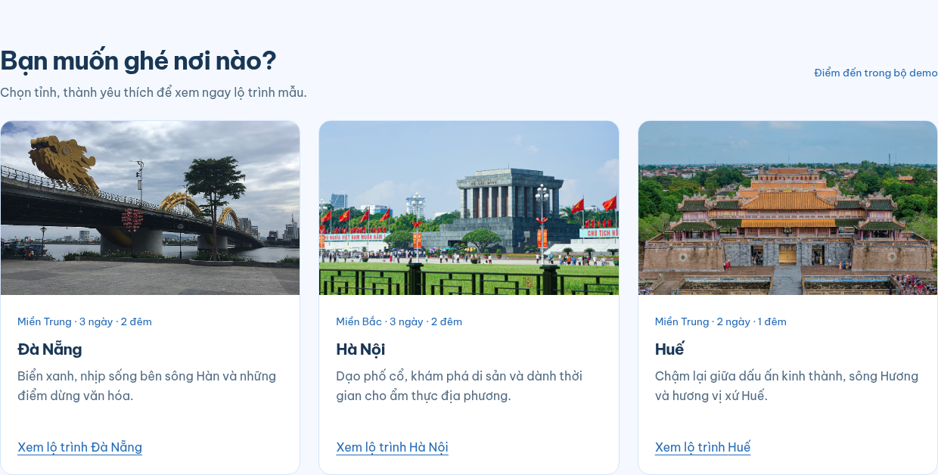
SmartTripAI / GIỚI THIỆU DỰ ÁN
Chọn tỉnh/thành, mở ngay lộ trình
Đà Nẵng mở lịch demo chi tiết; Hà Nội và Huế mở lộ trình tham khảo riêng.
06 / 10
Notes:
Ảnh chụp mới từ trang khám phá. Không đưa người dùng qua form khi họ chỉ muốn xem một hành trình mẫu. Ảnh Đà Nẵng: Christophe95 CC BY-SA 4.0; Hà Nội / Lăng Bác: NKSTTSSHNVN CC BY-SA 4.0; Huế: NguyenThanhBac123 CC0. Nguồn Wikimedia Commons, xem credit trong FE.

Slide 7
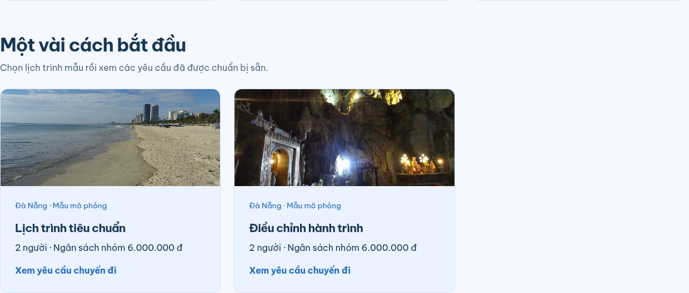
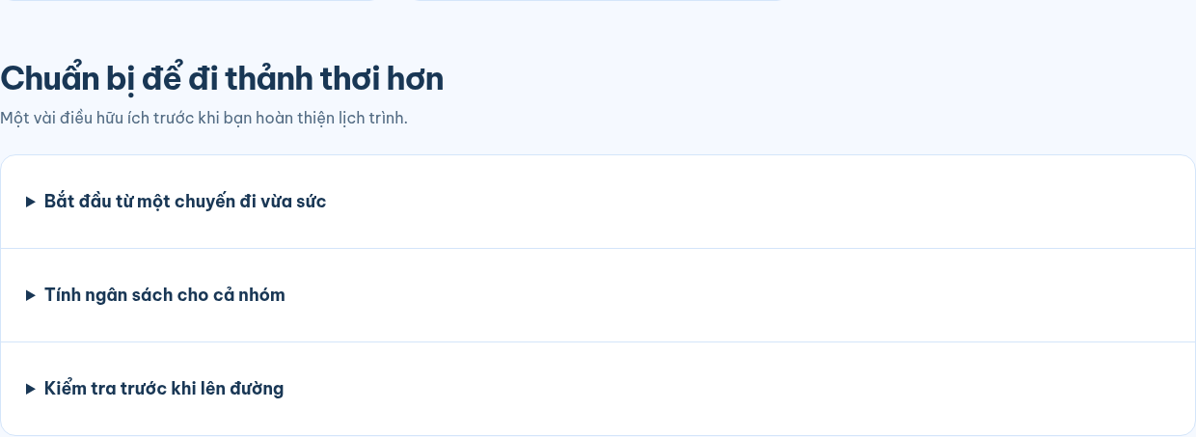
SmartTripAI / GIỚI THIỆU DỰ ÁN
Có mẫu để bắt đầu, có cẩm nang để chuẩn bị
Lịch mẫu giúp chọn nhanh; cẩm nang giúp hiểu ngân sách và những điều cần kiểm tra.
07 / 10
Notes:
Lịch mẫu dẫn sang Planner với đúng scenario. Cẩm nang mở rộng để đọc tại chỗ, gồm cách chọn lịch vừa sức, ngân sách nhóm và kiểm tra trước chuyến đi. Không có đặt dịch vụ hoặc giá thời gian thực.

Slide 8
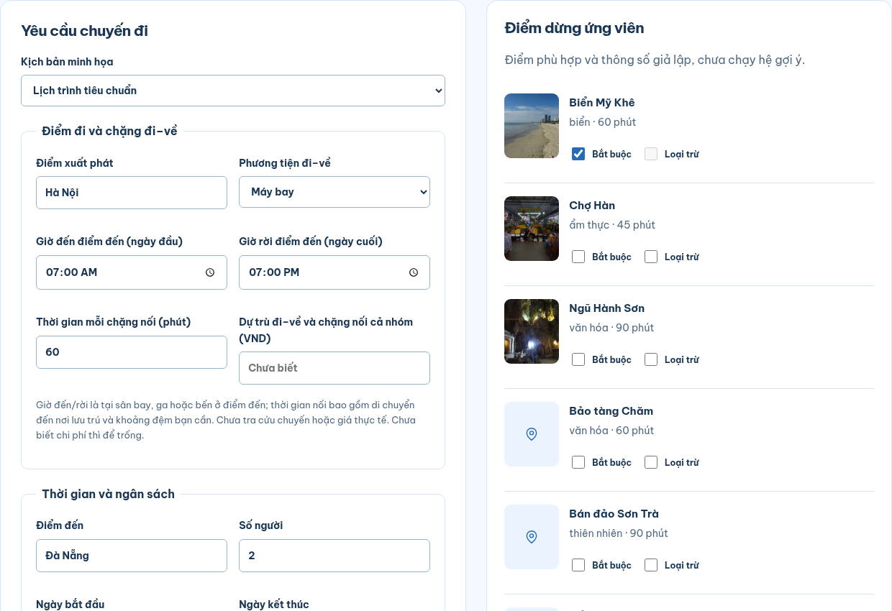
SmartTripAI / GIỚI THIỆU DỰ ÁN
Đưa thời gian và ưu tiên vào kế hoạch
Nhập điểm đi, phương tiện, giờ đến–về, thời gian nối và dự trù chi phí cả nhóm.
08 / 10
Notes:
Chọn đúng mẫu hiện hỗ trợ để xem kết quả. Prototype dùng form cấu trúc và dữ liệu mock; không mô tả đây là AI Agent đã vận hành. Nội dung ngoài fixture có thể chưa có kết quả.

Slide 9
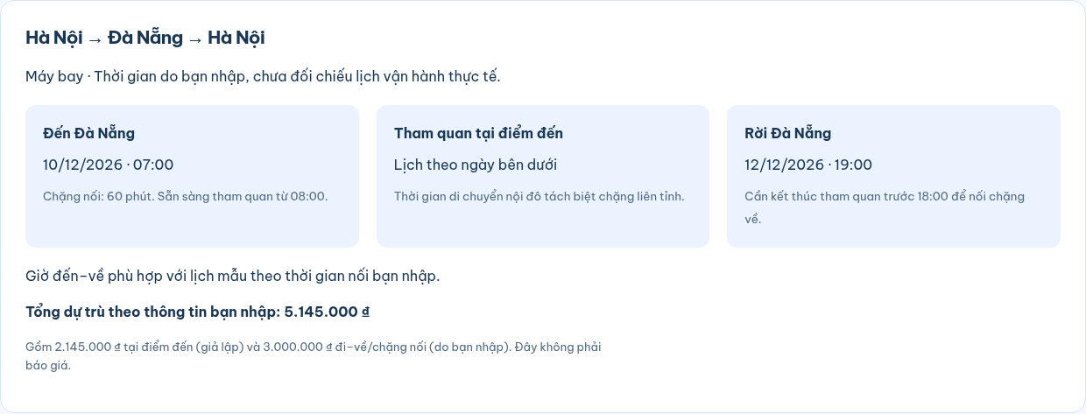
SmartTripAI / GIỚI THIỆU DỰ ÁN
Theo dõi toàn hành trình và ngân sách nhóm
Ví dụ: 2.145.000đ tại điểm đến (giả lập) + 3.000.000đ đi–về/chặng nối (người dùng nhập).
09 / 10
Notes:
UI kiểm tra giờ đến cộng thời gian nối có kịp lịch ngày đầu, và lịch ngày cuối có kịp chuyến về. Dự toán 2.145.000đ đã gồm lưu trú, ăn uống, tham quan và di chuyển tại điểm đến giả lập. Chi phí 3 triệu đi–về là ví dụ do người dùng nhập, không phải báo giá. Nếu để trống, tổng chi phí toàn chuyến chưa xác định. Thông tin được lưu cùng phiên bản; không tự xếp lại lịch khi xung đột.

Slide 10
SmartTripAI / GIỚI THIỆU DỰ ÁN
SmartTripAI — Từ mong muốn đến kế hoạch rõ ràng
Khám phá nơi muốn đến, sắp xếp hành trình và hiểu những điều cần kiểm tra.
Dễ bắt đầu
Rõ toàn hành trình
Hiểu phạm vi chi phí
Khám phá tỉnh/thành, lịch mẫu và cẩm nang.
Điểm đi, điểm đến, giờ đến–về và thời gian nối.
Tách dự toán giả lập và khoản người dùng nhập.
Cảm ơn bạn đã theo dõi
Trao đổi & câu hỏi
10 / 10
Notes:
Chốt giá trị: giúp người dùng bắt đầu, nhìn toàn hành trình và hiểu phạm vi dự toán. Hiện tại yêu cầu được thu thập bằng form; kiểm tra trong FE là logic lập trình. AI Agent, recommendation và solver thực tế là thiết kế dự kiến. Mời người nghe đặt câu hỏi, không khẳng định hiệu quả đã được đo.

